Slide 1

Název školy: Základní škola Chomutov, Písečná 5144
Název materiálu: VY_52_INOVACE_13_Třeboňská_soustava_rybníků_kh1
Číslo projektu: CZ 1.07/1.4.00/21.3355
Autor: Mgr. Kateřina Hašková
Datum tvorby:11. 09. 2012
Cílový ročník: pátý
Vzdělávací oblast/obor/okruh: Člověk_a_jeho_svět
Klíčové slovo: Zlatá stoka, Nová řeka, Lužnice, Rožmberk.
Anotace: Prezentace slouží k seznámení se s řekou Lužnicí, která protéká soustavou rybníků, důmyslně zbudovaných již ve středověku. .
Autorem materiálu a všech jeho částí, není-li uvedeno jinak, je Mgr. Kateřina Hašková.
Financováno z ESF a státního rozpočtu ČR.

Slide 2
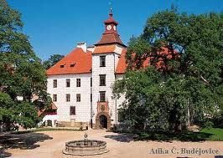
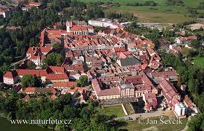
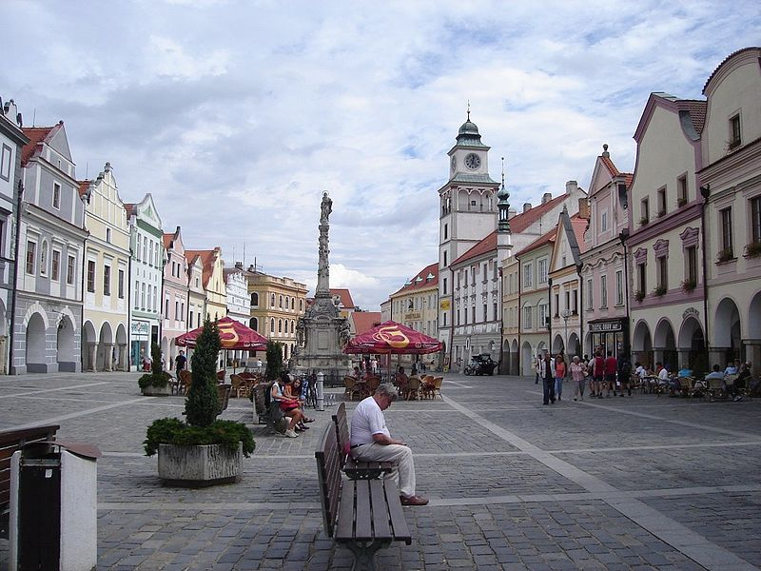
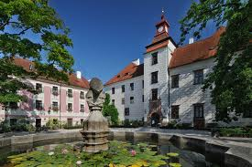
Město Třeboň – jsou zde lázně, zámek, pivovar

Slide 3
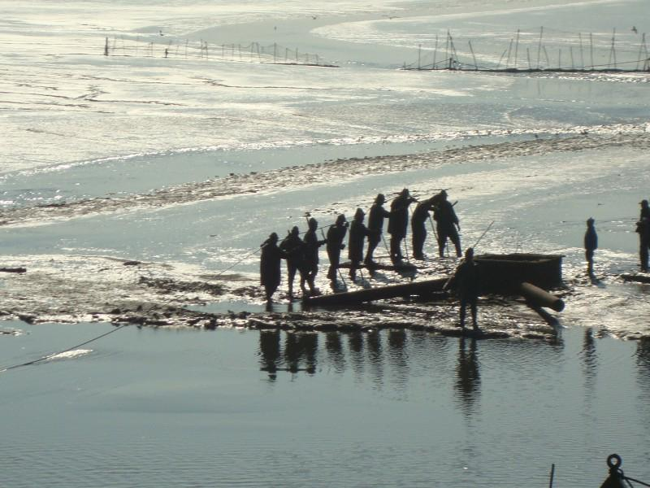
rybníkářství
má v jižních Čechách velkou tradici
většina rybníků postavena v 15. a 16. století
za vlády Rožmberků
původně 500 rybníků (dnes kolem 300)
pro chov ryb

Slide 4
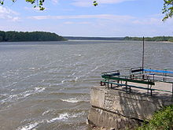
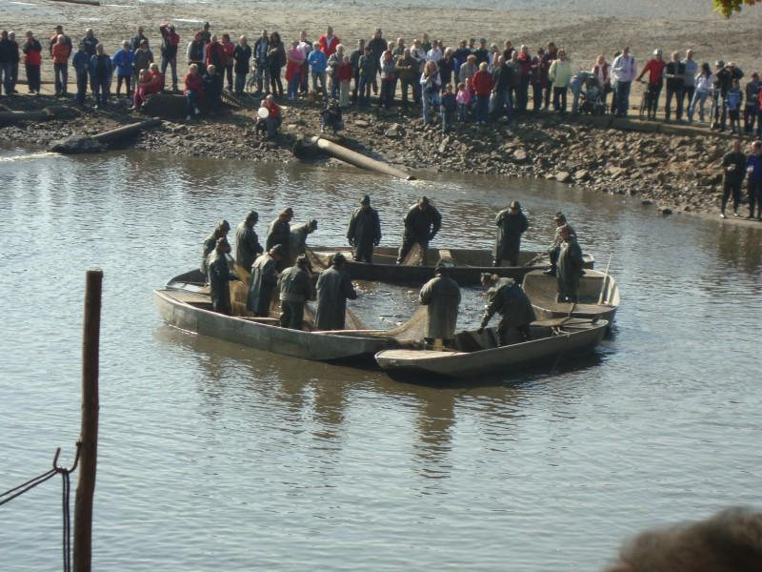
Rybníky – který je největší?
Svět
Dvořiště
Záblatský
Rožmberk
Opatovický

Slide 5
Která řeka protéká kolem Třeboně?
Vltava
Berounka
Lužnice
Sázava
Otava

Slide 6
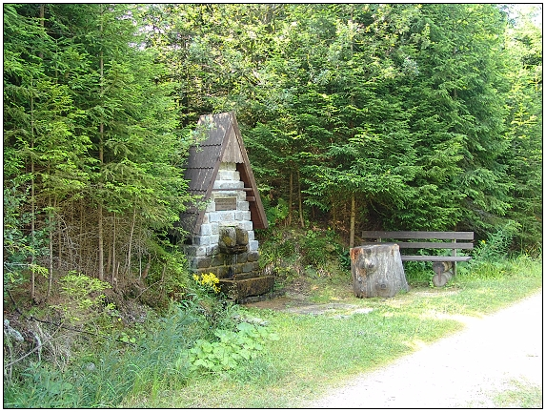
Lužnice
Pramení na rakouské straně Novohradských hor
Německy se jmenuje Lainsitl
Protéká kolem Třeboně, rybníkem Rožmberk
Vlévá se do Vltavy
Pramen Lužnice

Slide 7
Zlatá stoka
Důležitý umělý kanál
Zásobuje vodou soustavu rybníků
Pomáhá odvádět přebytečnou vodu během výlovů
Délka 45km
Šířka 2 -4 m
Protéká Třeboní, vlévá se do Lužnice
Postavil Jan Jakub Krčín
1506 - 1518

Slide 8
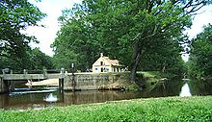
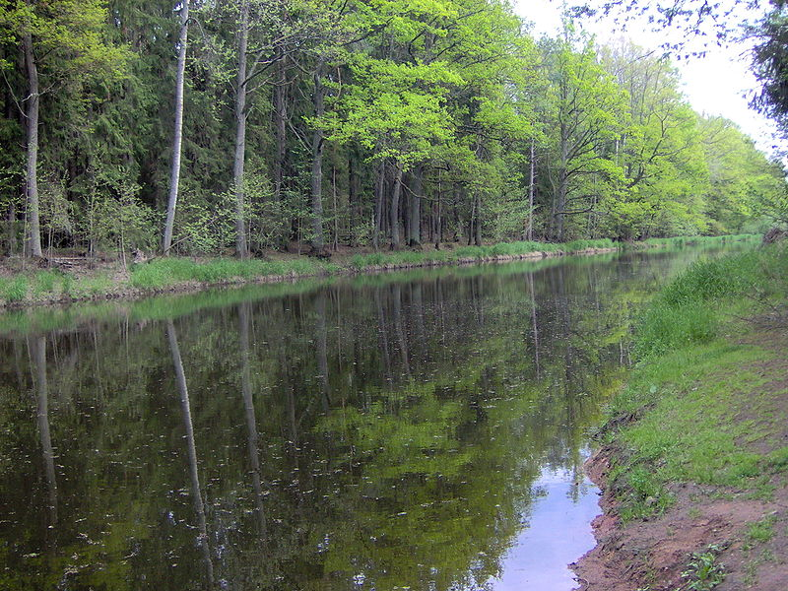
Nová řeka
1585 – 1587
Postavil Jan Jakub Krčín
Měla regulovat vodu v Lužnici
Odvést hodně vody do kanálu, aby nedošlo k přetížení hráze Rožmberka při povodních

Slide 9

rozvodí
Vlevo od mostu
Vlevo pokračuje Lužnice
Protéká Rožmberkem
Vpravo od mostu
Odtud vpravo teče Nová řeka
Napojí se na Nežárku
Pak se vlije zpět do Lužnice

Slide 10
Poznali jsme unikátní technické památky – zopakuj si
Umělý kanál – jméno?
Jak je dlouhý?
Největší rybník
Řeka, která chrání Lužnici před povodní?
Stavitel těchto památek?
Jaký rod vládl v 15. a 16. století?
Zlatá stoka
45 km
Rožmberk
Nová řeka
Jan Jakub Krčín
Rožmberkové

Slide 11
zdroje
http://mplusd.snadno.eu/Novohradske_hory/20040723_Pramen_Luznice_02.jpg
http://t1.gstatic.com/images?q=tbn:ANd9GcQAiS94OKGYriY0Q-vc9ut5YX8ZwD6J70bxUpMlC2Bx_Kw7CgqP
http://t2.gstatic.com/images?q=tbn:ANd9GcQBBal5J_DHXa_eU0b0RKSGBWWN-yUp5nTKXsXH9pEILuhxkyzF
http://upload.wikimedia.org/wikipedia/commons/5/59/Trebon1024b.jpg ( autor René Mihula 20.8. 2006)
http://t2.gstatic.com/images?q=tbn:ANd9GcQUoPTPoUMf70NAGhvudwEHqr6Er5TDdHaUSPkOI09k3W2sGn3P
http://upload.wikimedia.org/wikipedia/commons/thumb/b/b9/Pond_Svet.JPG/800px-Pond_Svet.JPG
http://upload.wikimedia.org/wikipedia/commons/thumb/2/2f/Lu%C5%BEnice-rozvod%C3%AD_4.jpg/220px-Lu%C5%BEnice-rozvod%C3%AD_4.jpg
http://img5.rajce.idnes.cz/d0503/4/4054/4054713_f645894d76c1ddbbbde9cfab33005630/images/DSC05002.JPG?ver=0
http://upload.wikimedia.org/wikipedia/commons/9/91/Nova_reka.JPG (volné dílo autor Pavel Veselý)

